Slide 1
Тақырыбы: Дезоксирибонуклеин және рибонуклеин қышқылы молекулаларының құрылысының ұқсастығы мен айырмашылықтары
10сынып

Slide 2

Оқу мақсаты
10.4.1.8 – Рибонуклеин қышқылы және дезоксирибонуклеин қышқылы молекулаларының құрылысын салыстыру
Бағалау критерийі
Рибонуклеин қышқылы және дезоксирибонуклеин қышқылы молекулаларының құрылысын салыстырады
<number>

Slide 3
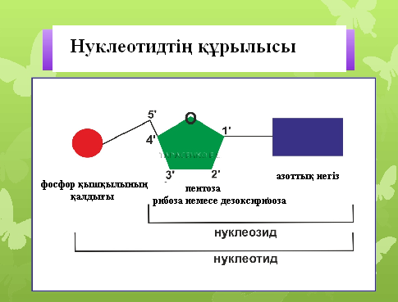
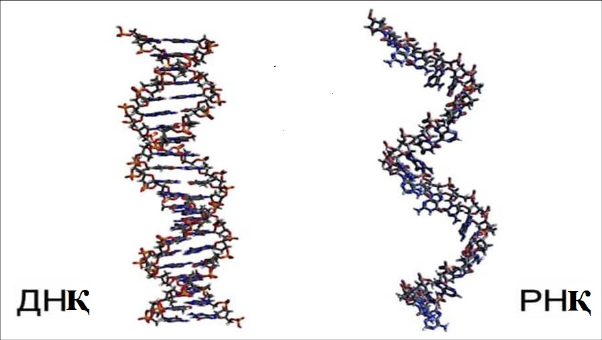
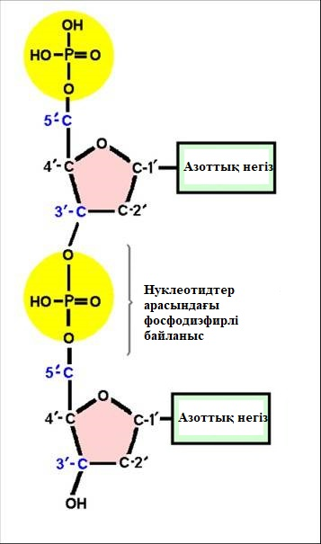
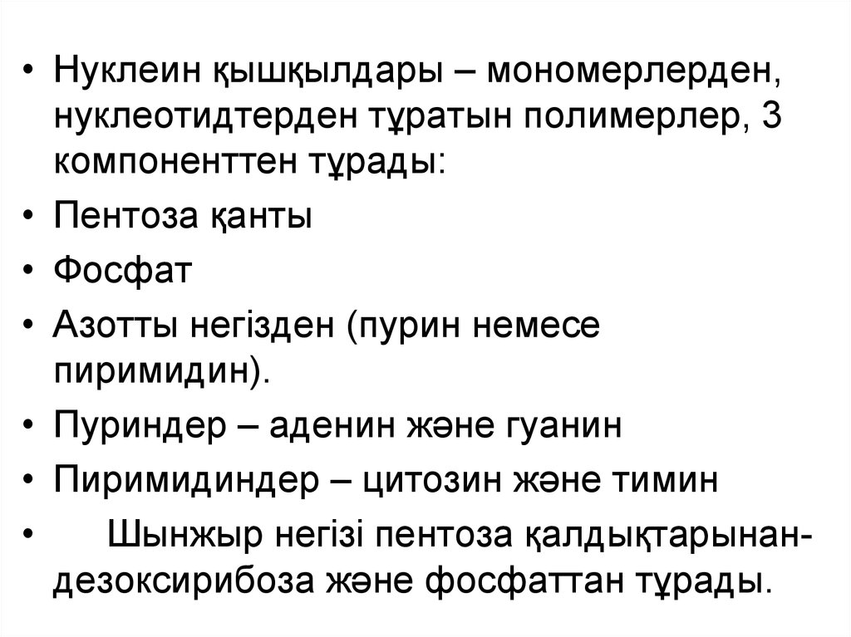
Нуклеин қышқылдары құрылысының ұқсастықтары
Түрлері:
ДНҚ менРНҚ
Нуклеотидтерден
тұрады
Нуклеотидтің
құрам бөліктері
<number>

Slide 4
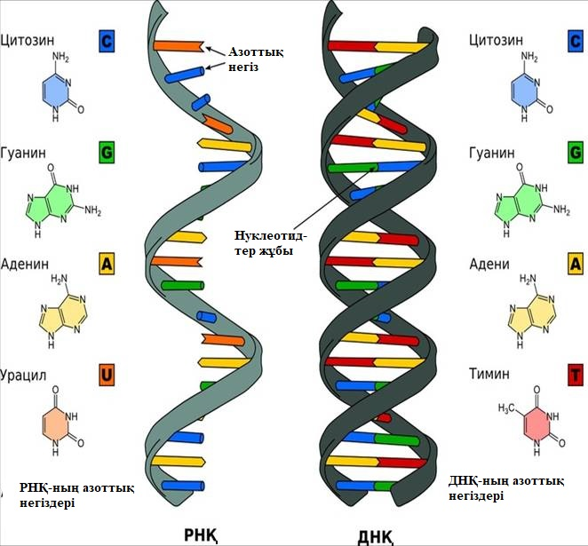
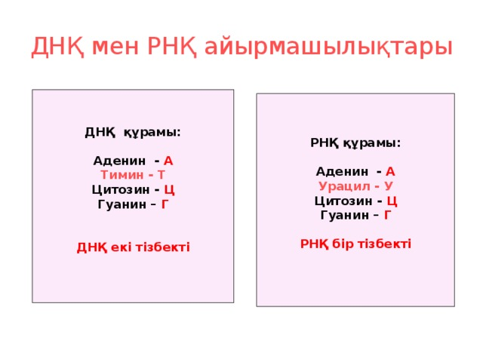
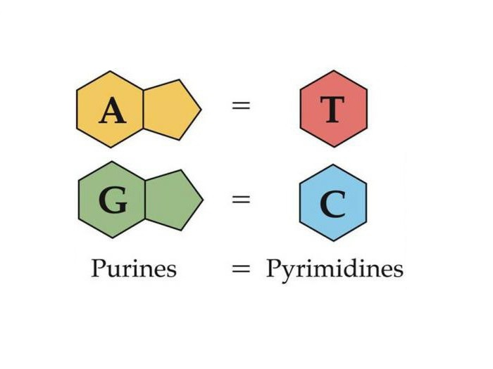
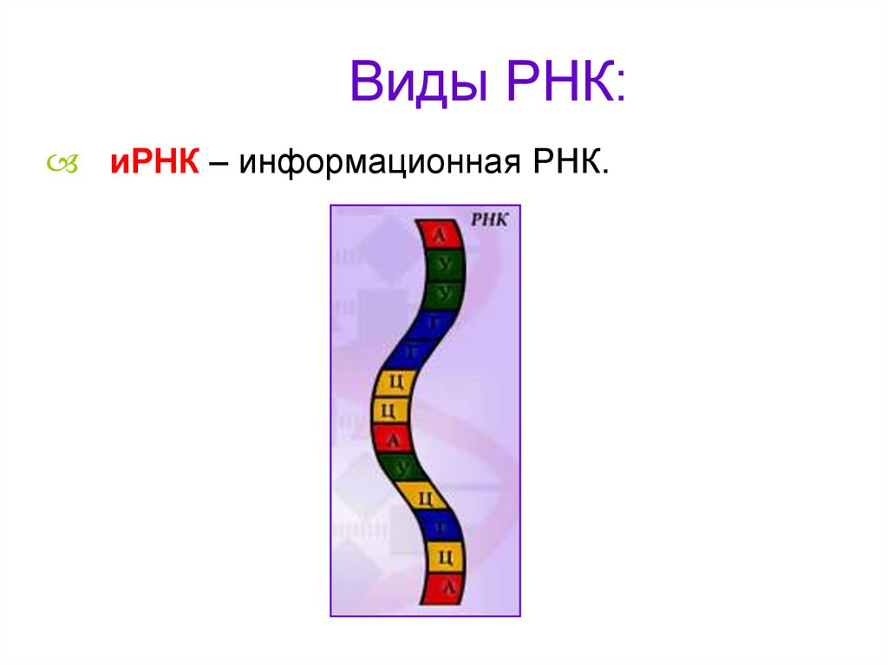
ДНҚ мен РНҚ-ның айырмашылықтары
ДНҚ
РНҚ
Көмірсу типі
Дезоксирибоза
Рибоза
Азотты негіздер
Молекула құрылысы
Сутектік байланыс
Тұрақты
Жоқ, тРНҚ-дан басқа
Комплементарлық
<number>
Сақталады
Сақталмайды

Slide 5
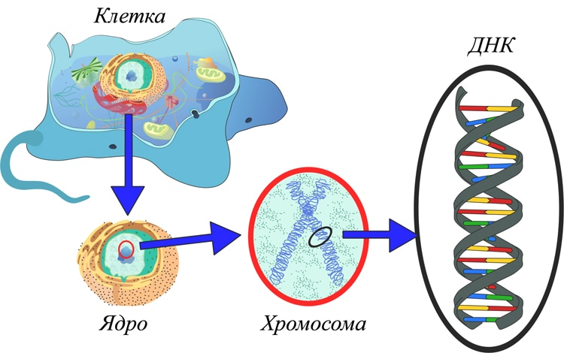
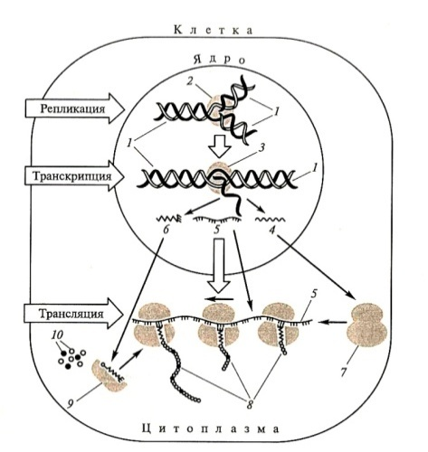
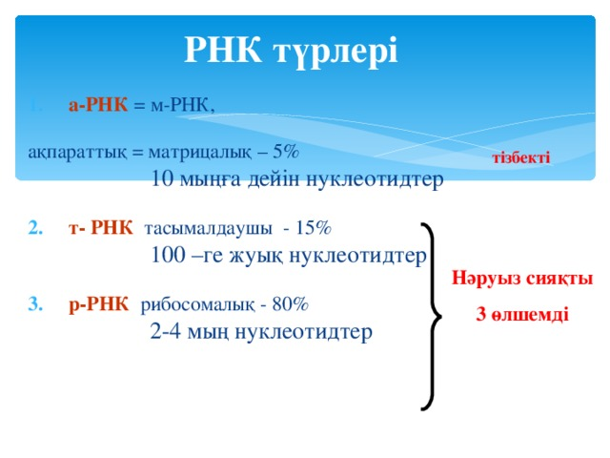
ДНҚ мен РНҚ-ның айырмашылықтары
Жасуша
Жасушадағы орны
1
Тіршілік ететін
тип саны
см,миллионда-ған жұбы бар
Жоқ
3 тип
Молекуладағы
нуклеотидтер саны
Атқаратын қызметі
Тұқым қуалау ақпаратын сақтау
Еншілес жасушаларға көбейген кезде тасымалдау
<number>

Slide 6
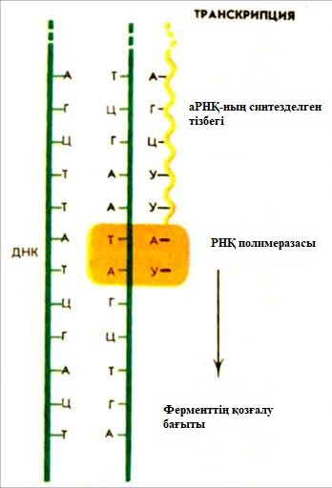
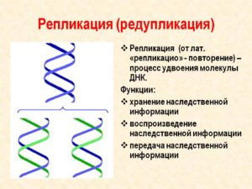
ДНҚ мен РНҚ-ның айырмашылықтары
ДНҚ тұрақты
ДНҚ ретінде түзіледі
Молекулалық
тұрақтылық дәрежесі
Жаңа сутектік байланыстар
есебінен сырт пішінін
өзгерте алады
Өздігінен көшірмелей
алу қасиеті
<number>

Slide 7
Тапсырма №1
ДНҚ мен РНҚ-ны салыстыру:
ДНҚ | РНҚ
1. | 1.
2. . | 2.
3 | 3.
Дескриптор:
ДНҚ мен РНҚ молекулаларының құрылысын салыстырады.
<number>

Slide 8
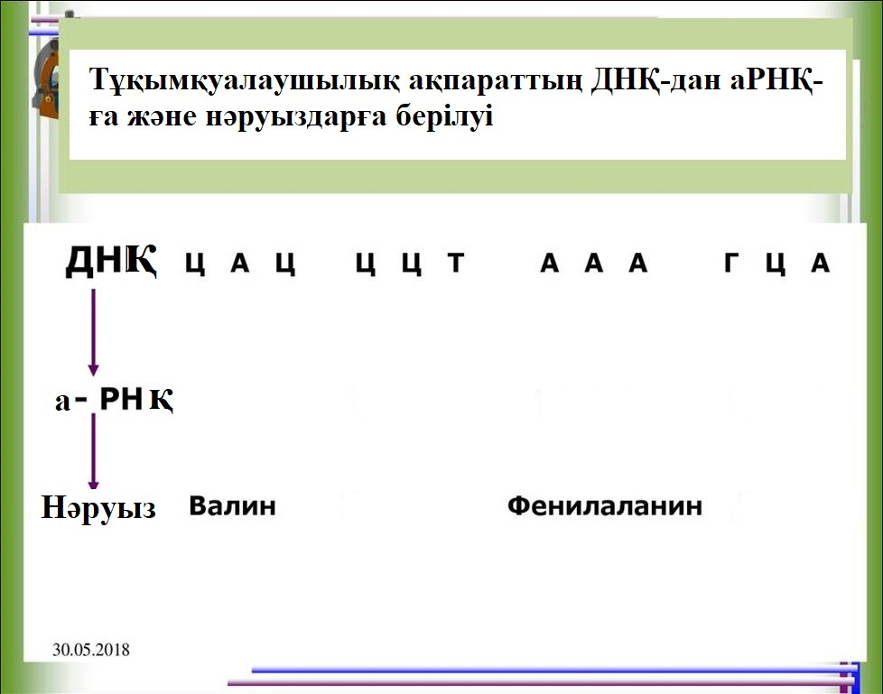
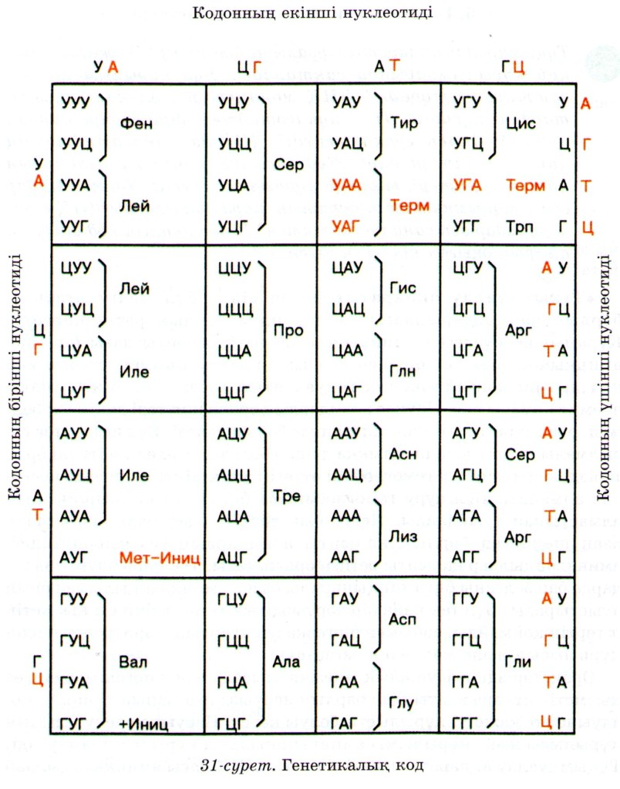
Тапсырма №2
Генетикалық код кестесін пайдаланып, тұқымқуалаушылық ақпараттың ДНҚ-дан аРНҚ-ға және нәруыздарға берілуі тізбегін толықтыру
Дескриптор:
Генетикалық код
ДНҚ-дан аРНҚ-ға ақпараттың көшірілуін соған сай түзілетін нәруызды анықтап жазады
<number>

Slide 9
Бекіту.Тапсырма №3 ДНҚ мен РНҚ –ның ұқсастық және
айырмашылық белгілерін ажырату
Ұқсастығы | Айырмашылығы
1. 2. 3. | 1. 2. 3.
Дескриптор:
РНҚ мен ДНҚ молекулаларының құрылысын салыстырады
<number>

Slide 10
Сабақты қорытындылау
+ - таңбаларын қолданып өз өзіңізді бағалаңыз. Бүгінгі сабақта:
 | + -
Мен ............ білдім.
Мен ...............ажырата аламын.
Мен ............... түсіндім.
Мен .................салыстыра аламын.
<number>
<number>

